Slide 1
Javascript模块化编程

Slide 2
发展历程
面向过程的常规写法
面向过程的函数封装与调用
面向对象的方式封装
自执行函数的方式封装
闭包的方式封装
以jquery扩展的方式封装插件
模块化
js插件写法的演变史：

Slide 3
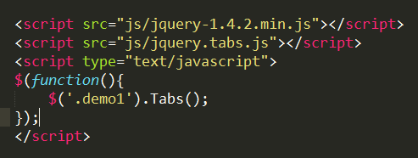
为什么要模块化
在模块化这东西没出来之前，前端脚本引用大概是这样的(全局方式）：
模块把接口暴露到全局对象下（比如window），各个模块可以通过全局对象访问各个依赖的接口，但是也存在一些问题：
1、全局对象中的变量冲突
2、按需加载的问题
3、各个脚本加载的必须严格按照依赖顺序，不然可能就玩不转
4、在一个特别大的项目中，引用的脚本就会特别多，script 标签就会特别多，并且难以维护。
为了解决这些问题，各种模块化的方案都出来了

Slide 4
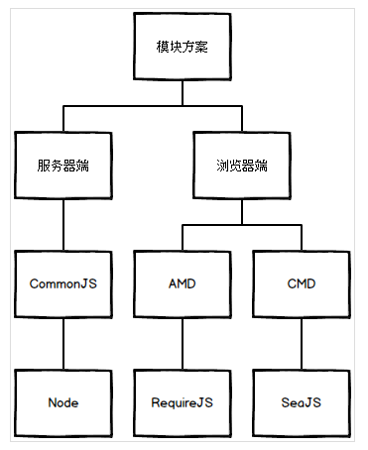
JavaScript中的各种模块化规范
一个模块就是实现特定功能的文件，有了模块，我们就可以更方便地使用别人的代码，想要什么功能，就加载什么模块。模块开发需要遵循一定的规范，否则就都乱套了。
前端发展到今天，已经有不少模块化的方案，比如
CommonJS（常用在服务器端，同步的，如nodejs）
AMD（常用在浏览器端，异步的，如requirejs）（Asynchronous Module Definition）
CMD（常用在浏览器端，异步的，如seajs）
（Common Module Definition）
UMD（AMD&& CommonJS）
这些模块化规范的核心价值都是让 JavaScript 的模块化开发变得简单和自然。

Slide 5
服务器端模块 vs 浏览器端模块:
服务器端模块
在服务器端，所有的模块都存放在本地硬盘，可以同步加载完成，等待时间就是硬盘的读取时间。
浏览器端模块:
在浏览器端，所有的模块都放在服务器端，同步加载，等待时间取决于网速的快慢，可能要等很长时间，浏览器处于"假死"状态。因此，浏览器端的模块，不能采用"同步加载"（synchronous），只能采用"异步加载"（asynchronous）。

Slide 6
CommonJS (自行了解)
CommonJs 是服务器端模块的规范，Node.js采用了这个规范。
CommonJS 加载模块是同步的，所以只有加载完成才能执行后面的操作。
像Node.js主要用于服务器的编程，加载的模块文件一般都已经存在本地硬盘，所以加载起来比较快，不用考虑异步加载的方式，所以CommonJS规范比较适用。
CommonJS模块的特点如下：
所有代码都运行在模块作用域，不会污染全局作用域。
模块可以多次加载，但是只会在第一次加载时运行一次，然后运行结果就被缓存了，以后再加载，就直接读取缓存结果。
模块加载的顺序，按照其在代码中出现的顺序。

Slide 7
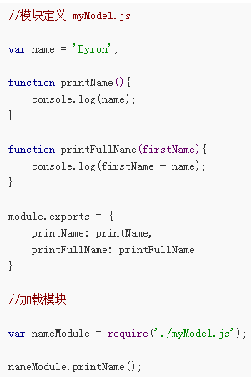
CommonJS
CommonJS
1、定义模块 根据CommonJS规范，每个文件就是一个模块，有自己的作用域。在一个文件里面定义的变量、函数、都是私有的，对其他文件不可见。如果想在多个文件分享变量，必须定义为顶层对象的属性，如：global.warning = true;上面代码的warning变量，可以被所有文件读取。当然，这样写法是不推荐的。
2、模块的接口 CommonJS规范规定，每个模块内部，module变量代表当前模块。这个变量是一个对象，它的exports属性（即module.exports）是对外的接口。加载某个模块，其实是加载该模块的module.exports属性。
3、加载模块 加载模块使用require方法，该方法读取一个文件并执行，返回文件内部module.exports对象
注：不同的实现对require时的路径有不同要求，一般情况可以省略js拓展名，可以使用相对路径，也可以使用绝对路径，甚至可以省略路径直接使用模块名（前提是该模块是系统内置模块）

Slide 8
AMD
AMD是"Asynchronous Module Definition"的缩写，意思就是"异步模块定义".
RequireJS是一个工具库，主要用于客户端的模块管理。它可以让客户端的代码分成一个个模块，实现异步或动态加载，从而提高代码的性能和可维护性。它的模块管理遵守AMD规范。
RequireJS的基本思想是，通过define方法，将代码定义为模块；通过require方法，实现代码的模块加载。
首先，将require.js嵌入网页，然后就能在网页中进行模块化编程了。 <script data-main="scripts/main" src="scripts/require.js"></script> 上面代码的data-main属性可省略，用于指定主代码所在的脚本文件，在上例中为scripts子目录下的main.js文件。用户自定义的代码就放在这个main.js文件中。

Slide 9
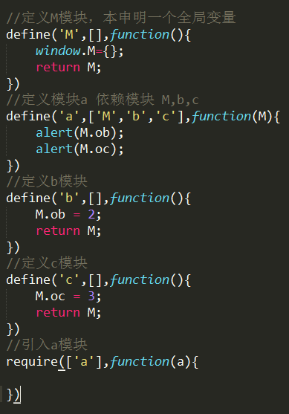
AMD语法
定义模块
define(id?, dependencies?, factory);
id：可选参数，用来定义模块的标识，如果没有提供该参数，使用脚本文件名（去掉拓展名）
dependencies：是一个数组，表示当前模块的依赖
factory：工厂方法，模块初始化要执行的函数或对象。如果为函数，它应该只被执行一次。如果是对象，此对象应该为模块的输出值
加载模块
require([dependencies], function(){});
第一个参数是一个数组，表示所依赖的模块
第二个参数是一个回调函数，当前面指定的模块都加载成功后，它将被调用。加载的模块会以参数形式传入该函数，从而在回调函数内部就可以使用这些模块

Slide 10
CMD
CMD 即Common Module Definition通用模块定义
CMD规范是国内发展出来的，CMD有个浏览器的实现SeaJS
在 CMD 规范中，一个模块就是一个文件。
Sea.js 是一个成熟的开源项目，核心目标是给前端开发提供简单、极致的模块化开发体验。这里不多做介绍，有兴趣的可以查看官方文档。
使用 Sea.js，在书写文件时，需要遵守 CMD （Common Module Definition）模块定义规范。一个文件就是一个模块。
首先要在页面中引入 sea.js 文件，这一般通过页头全局把控，也方便更新维护。想在页面中使用某个组件时，只要通过 seajs.use 方法调用。

Slide 11
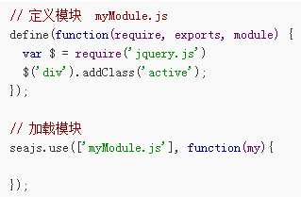
CMD语法
定义模块 define(function( require,exports,module){})
factory是一个函数，有三个参数：
require 是一个方法，接受 模块标识 作为唯一参数，用来获取其他模块提供的接口：require(id)
exports 是一个对象，用来向外提供模块接口
module 是一个对象，上面存储了与当前模块相关联的一些属性和方法

Slide 12
CMD
Sea.js 带来的两大好处：
通过 exports 暴露接口。这意味着不需要命名空间了，更不需要全局变量。这是一种彻底的命名冲突解决方案。
通过 require 引入依赖。这可以让依赖内置，开发者只需关心当前模块的依赖，其他事情 Sea.js 都会自动处理好。对模块开发者来说，这是一种很好的 关注度分离，能让程序员更多地享受编码的乐趣。

Slide 13
AMD与CMD的区别
1.AMD推崇依赖前置。 在定义模块的时候就要声明其依赖的模块； CMD推崇依赖就近，只有在用到某个模块的时候再去require ；
2.AMD依赖模块的执行顺序和书写顺序不一定一致；CMD模块的执行顺序和书写顺序是完全一致的
3.对于依赖的模块AMD是提前执行，CMD是延迟执行。不过RequireJS从2.0开始，也改成可以延迟执行（根据写法不同，处理方式不通过）。

Slide 14
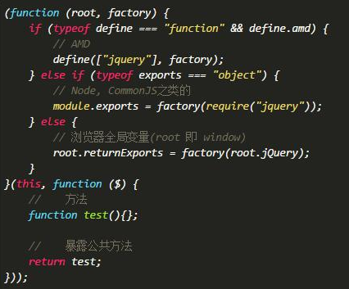
UMD: 通用模块规范
UMD （Universal Module Definition）通用模块规范
是AMD和CommonJS两者的结合
这个模式中加入了当前存在哪种规范的判断，所以能够“通用”，它兼容了AMD和CommonJS，同时还支持老式的“全局”变量规范：
应用UMD规范的js文件其实就是一个立即执行函数。在执行UMD规范时，会优先判断当前环境是否支持AMD环境，然后再检验是否支持CommonJS环境，否则认为当前环境为浏览器环境（ window ）。当然具体的判断顺序其实是可以调换的。

Slide 15
前端模块化的优缺点
优点： 可维护性 1.灵活架构，焦点分离 2.方便模块间组合、分解 3.方便单个模块功能调试、升级 4.多人协作互不干扰 可测试性 1.可分单元测试 缺点： 性能损耗 1.系统分层，调用链会很长 2.模块间通信,模块间发送消息会很耗性能

Slide 16
前端模块化的优缺点
更好的分离
如果要加载多个就得放置多个 script 标签，如果是加载模块的话，对于 HTML 和 JavaScript 分离很有好处，在某些场景下这个分离度很重要。
更好的代码组织方式
如果单个文件越来越大，维护起来出问题的几率也会越来越大，如果是多人开发，不同的代码风格，超多的业务逻辑混杂在一起，不要说维护了，光想想感觉都很麻烦。模块式的开发，一个文件就是一个模块，控制了文件的粒度，每个模块可以专注于一个功能。
按需加载
避免命名冲突
更好的依赖处理

Slide 17
在线网站用了什么模块规范
https://www.teambition.com/ cmd umd
https://www.jd.com/ cmd sea.js
https://www.tmall.com/ umd amd
https://www.aliyun.com/ umd

Slide 18
Thanks!

